Slide 1



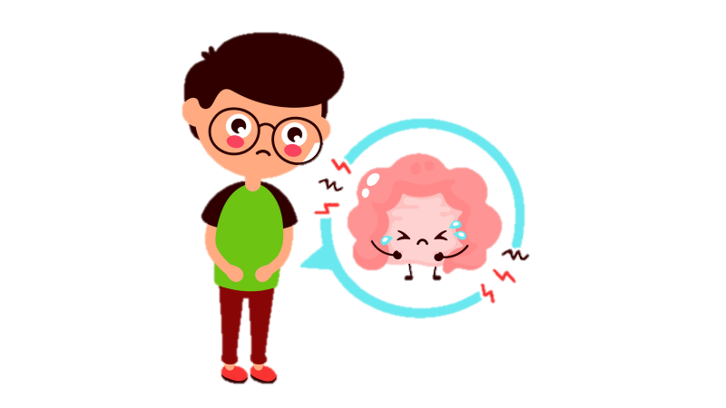



Slide 2

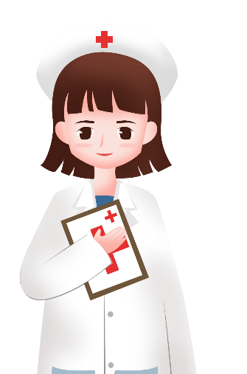
Năng lực đặc thù:
Trình bày được một số việc cần làm hoặc cần tránh để giữ gìn bảo vệ các cơ quan tiêu hóa.
Kể được tên một số thức ăn, đồ uống và hoạt động có hại đối với các cơ quan tiêu hóa và cách phòng tránh.
Xây dựng và thực hiện được thời gian biểu phù hợp để có được thói quen học tập, vui chơi, ăn uống, nghỉ ngơi điều độ và ngủ đủ giấc
2. Năng lực chung.
Năng lực tự chủ, tự học
Năng lực giải quyết vấn đề và sáng tạo
Năng lực giao tiếp và hợp tác
3. Phẩm chất.
- Phẩm chất nhân ái: Biết chăm sóc sức khỏe của bản thân và những người trong gia đình.
- Phẩm chất chăm chỉ: Có tinh thần chăm chỉ học tập, luôn tự giác tìm hiểu bài.
- Phẩm chất trách nhiệm: Giữ trật tự, biết lắng nghe, học tập nghiêm túc. Có trách nhiệm với tập thể khi tham gia hoạt động nhóm.

Slide 3

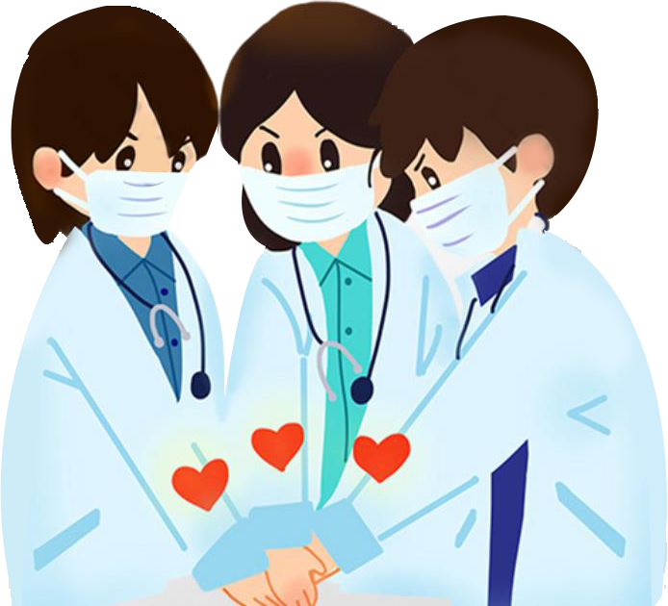


Slide 4
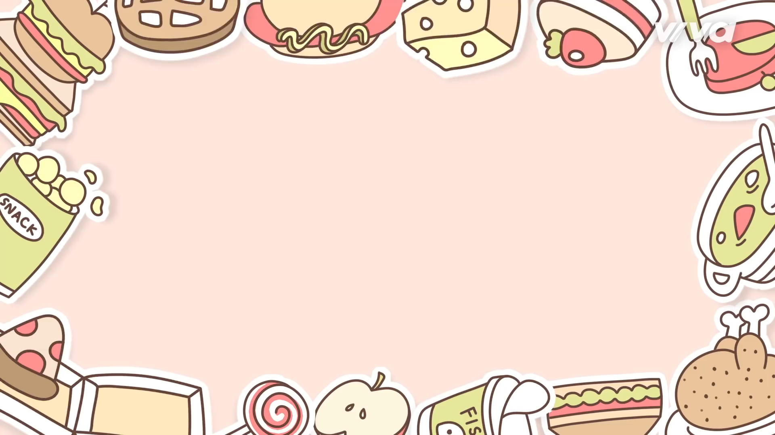

Slide 5
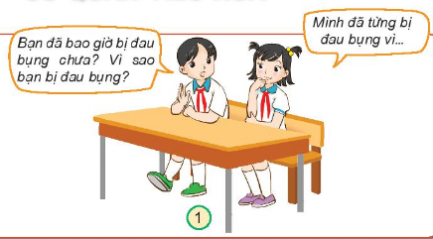
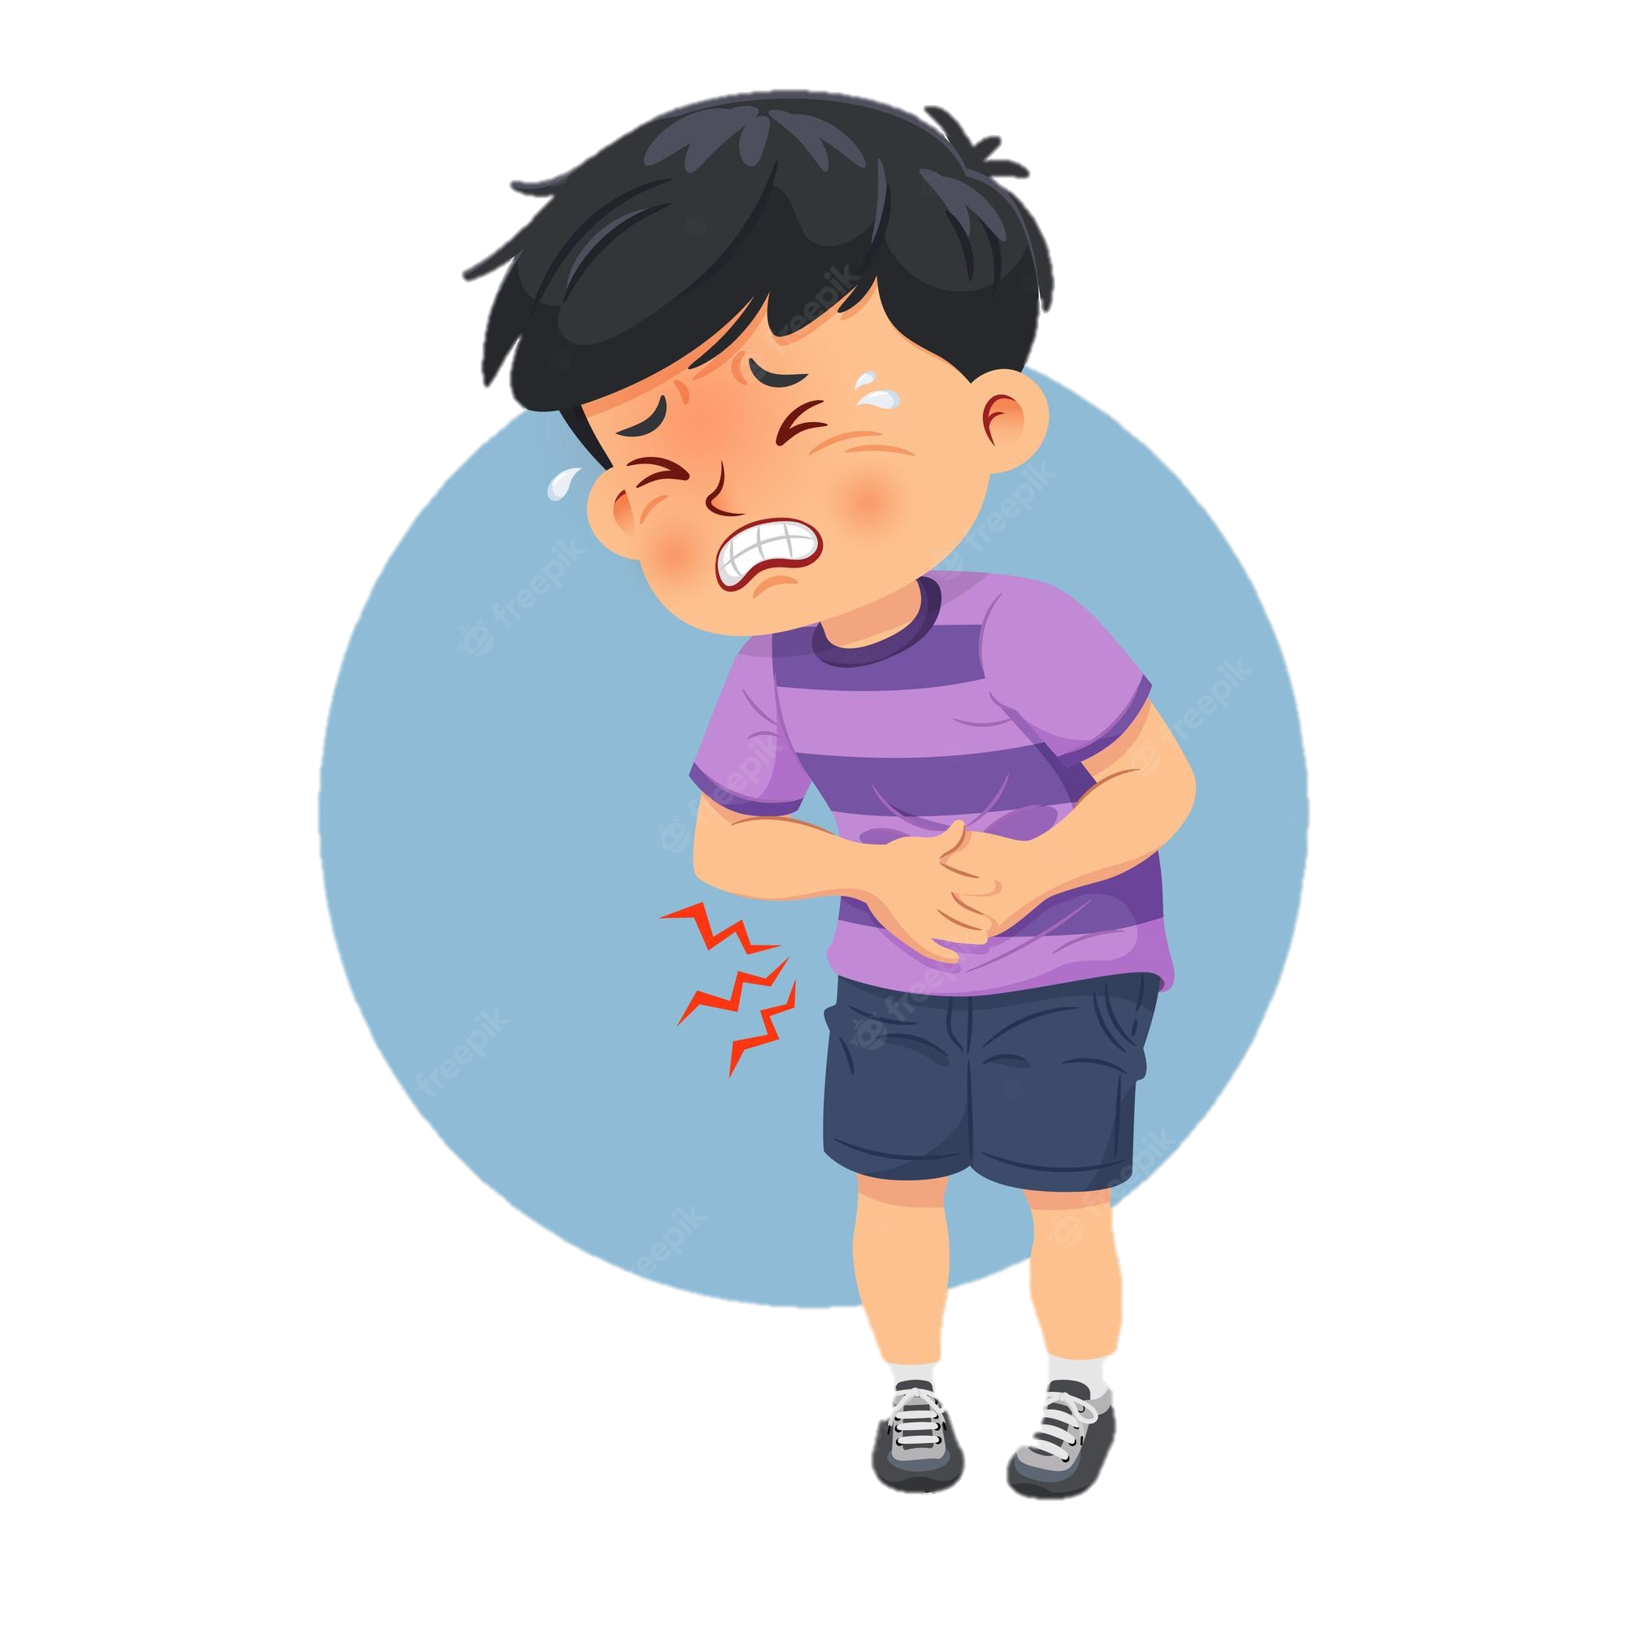
Cùng chia sẻ với bạn mình
Đã bao giờ em bị đau bụng chưa? Tại sao lại bị đau bụng?

Slide 6


Slide 7
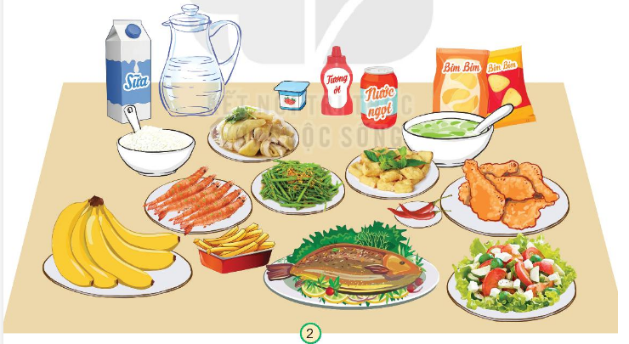
Hoạt động 1
Chỉ và nói ra các thức ăn có lợi, không có lợi
Quan sát hình 2 trang 78 trong SGK chỉ và trả lời câu hỏi:
+ Những thức ăn, đồ uống nào có lợi cho cơ quan tiêu hóa? Tại sao?
+ Em hãy kể thêm những thức ăn có lợi, không có lợi cho cơ quan tiêu hóa

Slide 8
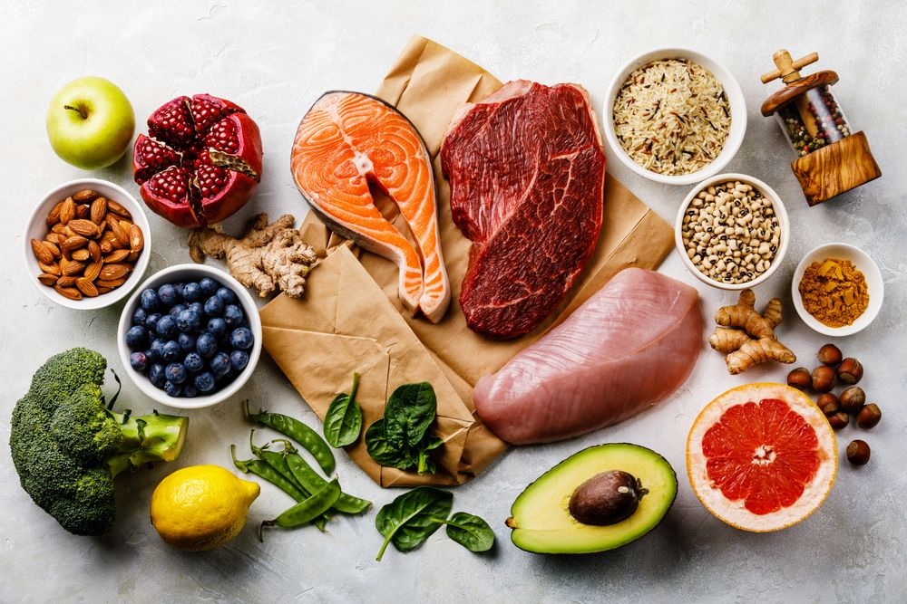
Hoạt động 1
Chỉ và nói ra các thức ăn có lợi, không có lợi
+ Thức ăn, đồ uống có lợi: nước, lọc , nước đã đun sôi , sữa, ngũ cốc, cá thịt, hoa quả tươi
=> Vì ăn nhiều rau xanh và hoa quả để bổ xung chất xơ, ăn thịt cá để bổ sung đạm, uống đủ nước để cơ thể cấp đủ nước.

Slide 9
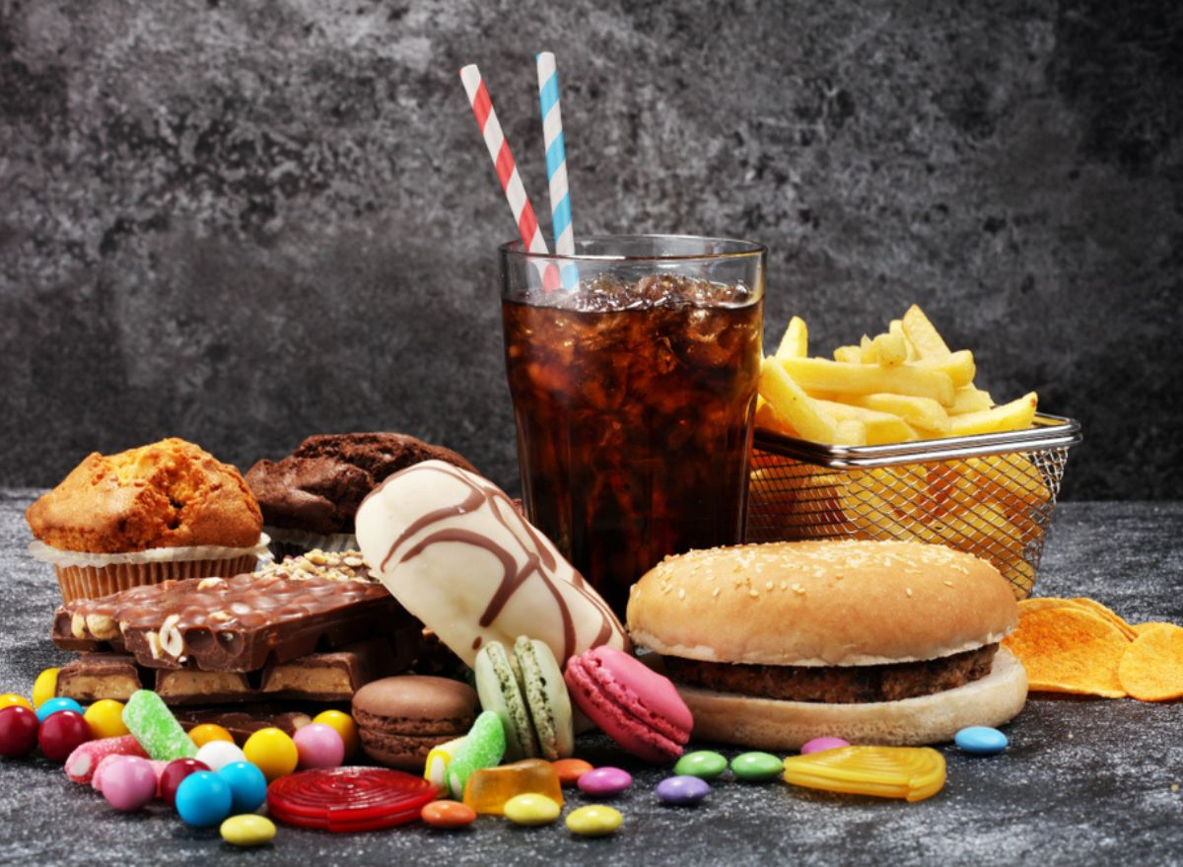
Hoạt động 1
Chỉ và nói ra các thức ăn có lợi, không có lợi
+ Thức ăn không có lợi: đồ uống có ga có cồn, đồ chiên dán, đồ ăn nhanh, chế biến sắn để đông lạnh để lâu…
=> Vì các thức ăn, đồ uống trên có thể gây béo phì, thừa cân, có chất kích thích,… gây ảnh hưởng xấu đến cơ thể.

Slide 10
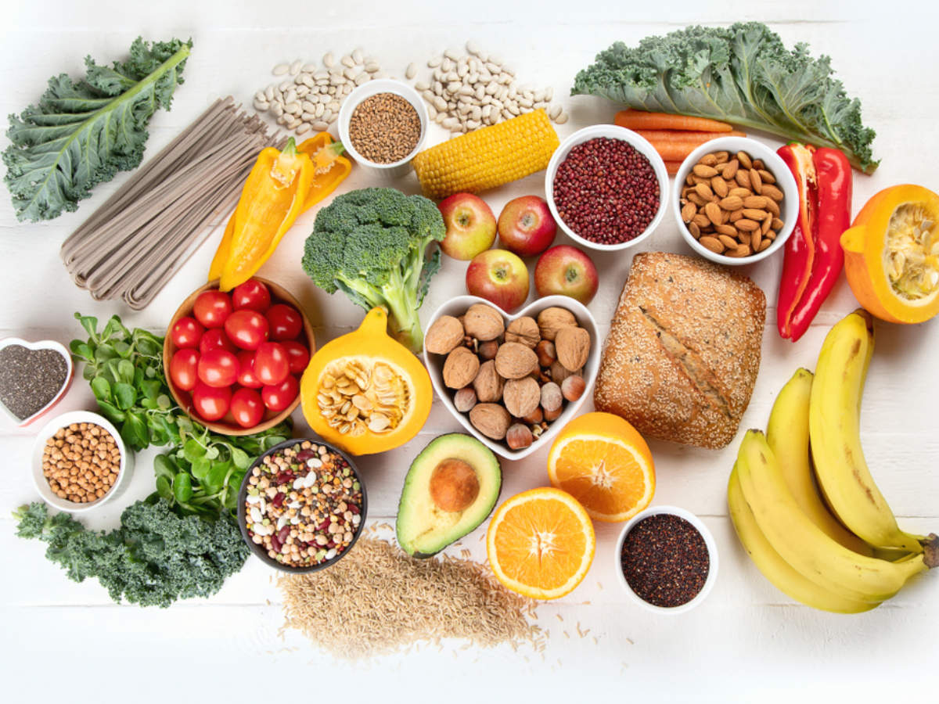
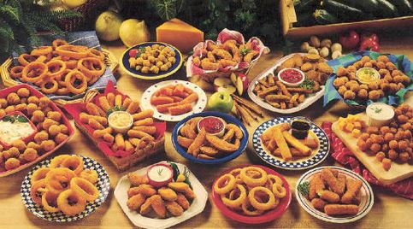
Hoạt động 1
Chỉ và nói ra các thức ăn có lợi, không có lợi
- Những thức ăn, đồ uống có lợi cho cơ quan tiêu hóa:
+ Rau xanh, thịt cá, hoa quả, sữa, các loại hạt,…
+ Nước lọc, nước ép, sinh tố,…
- Những thức ăn, đồ uống không có lợi cho cơ quan tiêu hóa:
+ Những đồ ăn dầu mỡ như thịt xiên,…
+ Những đồ uống có cồn như bia, rượu,… đồ uống có ga như coca,… nước ngọt, bim bim….

Slide 11
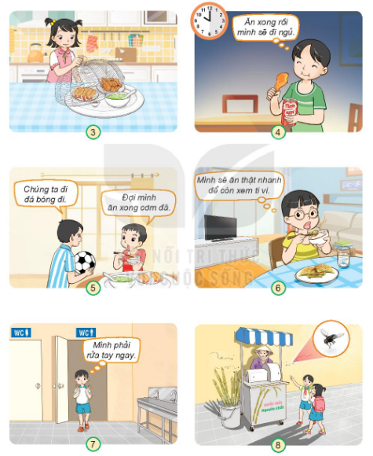
Hoạt động 2
Những việc cần làm để bảo vệ cơ quan tiêu hóa
Quan sát hình 3 đến 8 trang 79 SGK chỉ và trả lời câu hỏi:
+ Các bạn trong hình đang làm gì? Nó có lợi hay có hại gì cho cơ thể? Tại sao?
+ Em hãy nêu những việc nào nên làm việc nào cần tránh để bảo vệ cho cơ quan tiêu hóa?

Slide 12
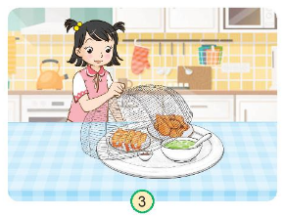
Hoạt động 2
Những việc cần làm để bảo vệ cơ quan tiêu hóa
Tranh 3: Úp lồng bàn vào thức ăn sau khi nấu xong mà chưa ăn ngay.
=> Nên làm để tránh ruồi bọ đậu gây nhiễm vi khuẩn.

Slide 13
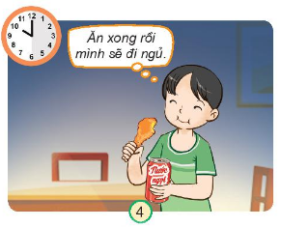
Hoạt động 2
Những việc cần làm để bảo vệ cơ quan tiêu hóa
Tranh 4: 10 giờ tối còn ăn gà rán rồi mới đi ngủ.
=> Không nên, vì thức ăn đó chứa nhiều dầu mỡ lâu tiêu, khiến dạ dày- cơ quan tiêu hóa phải hoạt động nhiều không được nghỉ ngơi, mình sẽ khó ngủ và có hại cho sức khỏe.

Slide 14
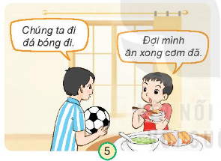
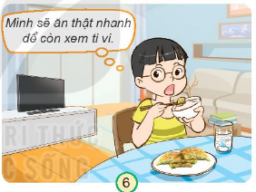
Hoạt động 2
Những việc cần làm để bảo vệ cơ quan tiêu hóa
Tranh 5: Không nên hứa với bạn đợi ăn xong mới đi đá bóng vì ăn no chạy sẽ ảnh hưởng đến sức khỏe.
Tranh 6: Không nên ăn nhanh để đi xem ti vi , vì không nhai kỹ sẽ có hại cho tiêu hóa không tiết được nhiều nước bọt, dịch vị không tốt cho việc tiêu hóa thức ăn.

Slide 15
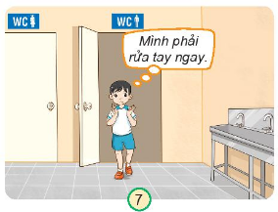
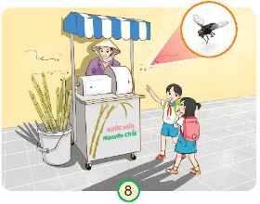
Hoạt động 2
Những việc cần làm để bảo vệ cơ quan tiêu hóa
Tranh 7: Nên làm, rửa tay ngay sau khi đi vệ sinh sẽ tránh được nhiễm vi khuẩn có hại cho sức khỏe.
Tranh 8: Không nên uống nước mía ở vệ đường khi có ruồi bay đến đậu mà không có biện pháp loại bỏ hay ngăn chặn ruồi như vậy sẽ dễ bị nhiễm khuẩn từ ruồi bọ vào đồ uống ảnh hưởng đến sức khỏe.

Slide 16


Slide 17


Slide 18


Slide 19


